Slide 1
Ассортимент и качество ягод для реализации в сегменте HoReCa
Бартельс Кирилл Львович

Slide 2
Ассортимент и качество ягод для реализации в сегменте HoReCa
НОВОЕ ИМЯ ФРУКТОВ И ЯГОД
Ассортимент и качество ягод для реализации в сегменте HoReCa

Slide 3
Ассортимент и качество ягод для реализации в сегменте HoReCa
Отбор сырья
Доставка сырья в спецтранспорте на
производство в Москве
Сортировка, мойка, сушка, чистка и отделение семян
Измельчение, пастеризация, добавление сахара и розлив в тару
Шоковая заморозка при
-35°C
Ассортимент и качество ягод для реализации в сегменте HoReCa

Slide 4
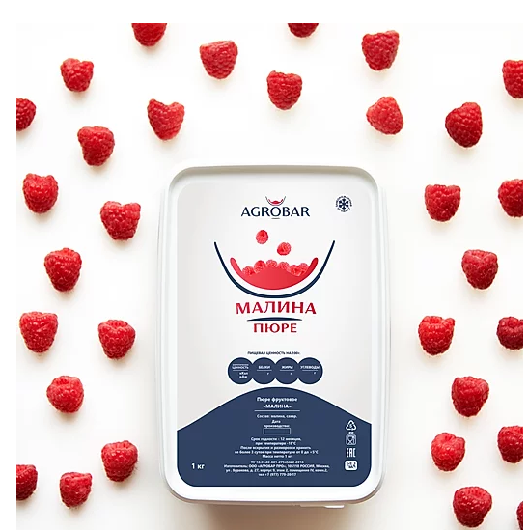
Ассортимент и качество ягод для реализации в сегменте HoReCa
Ассортимент и качество ягод для реализации в сегменте HoReCa

Slide 5
Ассортимент и качество ягод для реализации в сегменте HoReCa
Ассортимент и качество ягод для реализации в сегменте HoReCa

Slide 6
Ассортимент и качество ягод для реализации в сегменте HoReCa
Декабрь 2017
8000 кг
Декабрь 2018
23 000 кг
Декабрь 2019
100 000 кг
Ассортимент и качество ягод для реализации в сегменте HoReCa

Slide 7
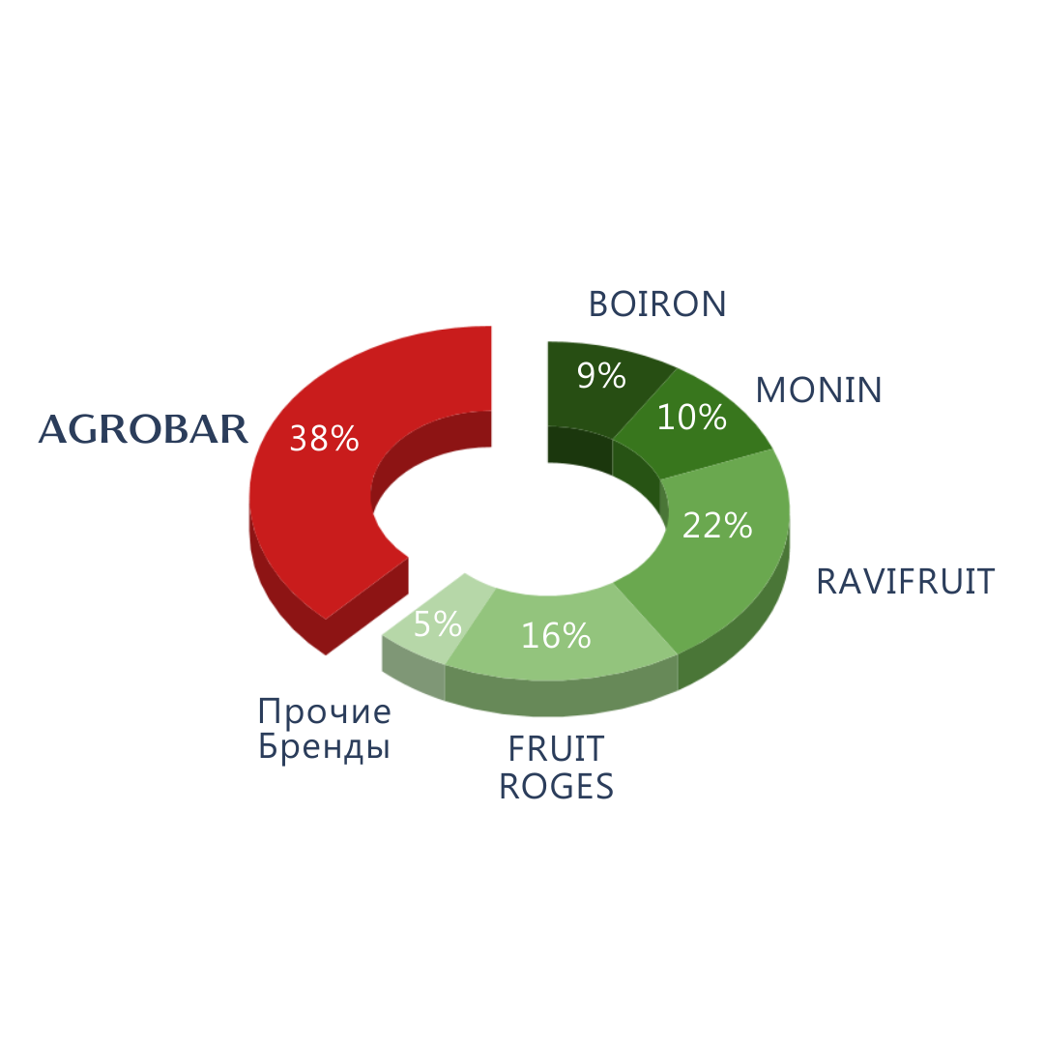
Ассортимент и качество ягод для реализации в сегменте HoReCa
За 2019 год по данным Федеральной Таможенной Службы и компании АГРОБАР, более трети объема производимых и импортируемых фруктовых пюре в России приходится на компанию АГРОБАР.
Ассортимент и качество ягод для реализации в сегменте HoReCa

Slide 8
Ассортимент и качество ягод для реализации в сегменте HoReCa
EAC и СНГ
Китай и Ближний восток
EU
Ассортимент и качество ягод для реализации в сегменте HoReCa

Slide 9
Ассортимент и качество ягод для реализации в сегменте HoReCa
Название презентации

Slide 10
Ассортимент и качество ягод для реализации в сегменте HoReCa
Отбор сырья
Доставка сырья в спецтранспорте на
производство в Москве
Сортировка, мойка, сушка, чистка и отделение семян
Измельчение, пастеризация, добавление сахара и розлив в тару
Шоковая заморозка при
-35°C
Ассортимент и качество ягод для реализации в сегменте HoReCa

Slide 11
Благодарю за внимание! Вопросы?
Бартельс Кирилл Львович
CEO
Agrobar Pro LLC
+7-910-400-42-14
Kirill.agrobar@mail.ru
Ассортимент и качество ягод для реализации в сегменте HoReCa

